Slide 1
第二章
基本操作

Slide 2
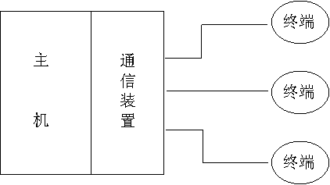
第二章 基本操作----登录
一、登录
  主机与终端
  帐号：用户名、密码

Slide 3
第二章 基本操作----登录
  login: you
  password:
  $
  $ who
  $ who am I //or whoami
  $ write username
  $ man command
  $w<tab><tab> or wr<tab>
  $ logout 或exit

Slide 4
第二章 基本操作----常用操作
二、常用操作：文件处理和常用命令
  2.1 行编辑器ed
    $ ed
    a
    now type in…
    what do you want to type?
    .
    w tmp
    q
    $

Slide 5
第二章 基本操作----常用操作
  2.1 文件列表ls
    $ ls
    $ ls –l //详细信息列表
    $ ls –t //按修改时间排序
    $ ls –lt //命令选项可以组合
  2.3 显示文件cat //针对文本文件
  2.4 重命名、复制、删除mv,cp,rm
  2.5 针对文本文件的命令wc，grep，sort，cmp，diff

Slide 6
第二章 基本操作----文件目录
三 文件目录
    $ pwd 显示当前路径（目录）
    $ cd 改变当前工作目录，或返回个人主目录
    . 和..目录
    $ mkdir 创建子目录
    $ rmdir 删除子目录

Slide 7
第二章 基本操作----shell
四 shell
  4.1基本概念
用户
用户
外壳
核心
硬件
shell

Slide 8
第二章 基本操作----shell
  shell的版本
    bsh, csh, ksh, bash,…
  shell命令提示符
    root用户 #，普通用户$, %,…
  内部命令和外部命令
    shell自己完成的命令为内部命令，如cd等；调用某个程序来完成的命令为外部命令，如ed。

Slide 9
第二章 基本操作----shell
  4.2 文件名缩写（模式）
    $ ls *.c
    $ ls a*[1-9].c
    $ ls ?.c
    转义字符\
      echo *, echo \*, ls '*'
  4.3 I/O重定向
    $ ls > tmp
    $ ls -l >tmp
    $ ls >>tmp

Slide 10
第二章 基本操作----shell
    $ wc <tmp
    标准输入文件，标准输出文件，标准错误输出文件
  4.4管道
    $ who | wc -l 计算所有用户登录的终端数
    $ who | grep pts | wc -l 计算用户所使用的仿真终端数量. //管道线上的程序是同时运行的，它们之间存在通信。
  4.5 进程
    $ who; whoami 多个命令同时运行
    $ 命令& 后台运行

Slide 11
第二章 基本操作----shell
    $ ps 显示当前运行的进程
    $ kill 终止某个进程
    $ nohup command 注销后仍将运行
    $ at hh:mm 定时运行某些命令
      $ at hh:mm < commandfile
      $ at hh:mm
        command1
        command2
        …..
        Ctrl-D

Slide 12
第二章 基本操作----shell
  4.6 环境设置
    设置shell内部变量值
      $ PS1=C:\\\>
      $ PS1='`whoami`:`pwd` >'
      $ echo $HOME
      $ echo $PATH
      $ PATH=$PATH:$HOME/bin
      $ d=/home/lls/c
      $ cd $d

